Slide 1
Комитет по развитию малого, среднего бизнеса и потребительского рынка Ленинградской области
Основные требования по организации торговли на розничных рынках Ленинградской области

Slide 2
Правила применения контрольно-кассовой техники на розничных рынках Ленинградской области
регулируются Федеральным законом от 22.05.2003 № 54-ФЗ

Slide 3
На розничных рынках могут торговать:
Юридические лица – с действующим статусом в ЕГРЮЛ
Индивидуальные предприниматели - с действующим статусом в ЕГРИП
Граждане - главы крестьянских (фермерских) хозяйств (и их члены)
– с подтверждающими документами
Граждане, ведущие личные подсобные хозяйства или занимающиеся садоводством, огородничеством, животноводством) – справка о статусе
Самозанятые (НПД) – справка о постановке на учёт

Slide 4
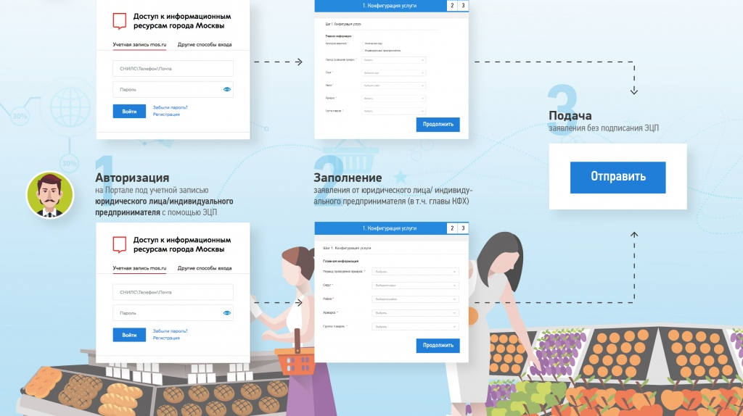
Налогоплательщик ОБЯЗАН применять ККТ, если он продает следующую продукцию
Товары, подлежащие обязательной маркировке (распоряжение Правительства РФ от 28.04.2018 г. № 792-р)
Например:
духи
фотоаппараты
лампы-вспышки
молочная продукция
(мороженое, сыры)
шины и покрышки
обувь
некоторые категории товаров легкой промышленности
Непродовольственные товары из списка (распоряжение Правительства РФ от 14.04.2017 № 698-р)
Например:
ковры
мебель
музыкальные
инструменты
одежда
изделия из кожи
изделия из дерева и
соломки
спортивные товары

Slide 5
Налогоплательщик НЕ ОБЯЗАН применять ККТ при осуществлении следующих видов деятельности и оказании услуг
Например*:
торговля в киосках мороженым
торговля в розлив безалкогольными напитками, молоком и питьевой водой
реализация изготовителем изделий народных художественных промыслов
розничная продажа бахил
торговля из автоцистерн квасом, молоком, растительным маслом, живой рыбой, керосином, сезонная торговля вразвал овощами, в том числе картофелем, фруктами и бахчевыми культурами
чулочные изделия, нижнее белье
* за исключением использования автоматических устройств для расчётов (кроме торговли в розлив питьевой водой и розничной продажи бахил) и подакцизных товаров

Slide 6
Налогоплательщик НЕ ОБЯЗАН применять ККТ при осуществлении следующих видов деятельности и оказании услуг:
При продаже газет и журналов, а также продаже сопутствующих товаров при условии, что доля продажи газет и журналов в их товарообороте составляет не менее 50 % товарооборота и ассортимент сопутствующих товаров утвержден органом исполнительной власти субъекта Российской Федерации*
При торговле на розничных рынках, в выставочных комплексах, а также на других территориях, отведенных для осуществления торговли, за исключением находящихся в этих местах торговли магазинов, павильонов, киосков, палаток, автолавок, автомагазинов, автофургонов, помещений контейнерного типа и других аналогично обустроенных и обеспечивающих показ и сохранность товара торговых мест (помещений и автотранспортных средств, в том числе прицепов и полуприцепов), открытых прилавков внутри крытых рыночных помещений при торговле непродовольственными товарами, кроме торговли непродовольственными товарами, которые определены в перечне, утвержденном Правительством РФ (Распоряжение Правительства РФ от 14.04.2017 N 698-р)*
При разносной торговле продовольственными и непродовольственными товарами (за исключением технически сложных товаров и продовольственных товаров, требующих определенных условий хранения и продажи, товаров, подлежащих обязательной маркировке средствами идентификации) с рук, из ручных тележек, корзин и иных специальных приспособлений для демонстрации, удобства переноски и продажи товаров, в том числе в пассажирских вагонах поездов и на борту воздушных судов*
* за исключением использования автоматических устройств для расчётов (кроме торговли в розлив питьевой водой и розничной продажи бахил) и подакцизных товаров

Slide 7
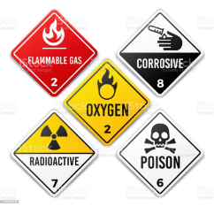
Перечень товаров и услуг, ЗАПРЕЩЕННЫХ к реализации на розничном рынке: (ГОСТ Р 56246-2014 Услуги торговли. Услуги розничных рынков. Общие требования)
Автотранспортные средства б/у
Алкогольная продукция
Снасти, орудия лова, использование которых запрещено законом
Консервированные продукты, приготовленные в домашних условиях
Лекарственные препараты
Оружие
Валюта
Бытовая техника
Запрещенные вещества
Непродовольственные товары для детей до 3 лет и детское питание, кроме павильонов, изолированных секций (боксов) в крытых помещениях
Изделия из драгоценных металлов и драгоценных камней
Изделия из пушно-мехового сырья и дубленой овчины, шкурок зверей
Готовое армейское снаряжение, другие товары военного ассортимента
Редкие и исчезающие виды животных и растений, занесенные в Красную книгу России
Без заключений о соответствии продукции требованиям ветеринарно-санитарной экспертизы

Slide 8
Новые правила продажи вейпов: (Федеральный закон от 28.04.2023 № 178-ФЗ)
Устройства для потребления никотинсодержащей продукции
Любые электронные и иные приборы, которые используются для получения никотинсодержащего или безникотинового аэрозоля и пара, вдыхаемых потребителем, в том числе, электронные системы доставки никотина и устройства для нагревания табака, а также их составные части и элементы. К ним, в частности, относят электронные сигареты (вейпы), моды, испарители и т.д.
С 1 июня 2023 года запрещается розничная торговля устройствами для потребления никотинсодержащей продукции следующими способами:
1. на ярмарках;
2. на выставках;
3. путем развозной и разносной торговли;
4. дистанционным способом продажи;
5. с использованием автоматов.
* Также запрещается розничная торговля устройствами для потребления никотинсодержащей продукции с ее выкладкой и демонстрацией в торговом объекте.

Slide 9
Разъяснение понятий и требований
Розничный рынок - имущественный комплекс, предназначенный для осуществления деятельности по продаже товаров (выполнению работ, оказанию услуг) на основе свободно определяемых непосредственно при заключении договоров розничной купли-продажи и договоров бытового подряда цен и имеющий в своем составе торговые места
Обязанности управляющей компании:
1. Оборудование торговых мест в соответствии со схемой их размещения, административно-хозяйственных помещений и мест общего пользования;
2. Организация обособленных от торговых мест стоянок для автотранспортных средств лиц, с которыми заключены договоры о предоставлении торговых мест, продавцов и покупателей;
3. Оборудование места для размещения средств пожаротушения и оповещения граждан о случаях возникновения аварийных или чрезвычайных ситуаций;
4. Размещение при входе на рынок вывески, оформленной на русском языке (при необходимости - на других языках народов РФ), с указанием типа рынка, его наименования, режима его работы, наименования управляющей рынком компании;
5. Размещение и оборудование лаборатории ветеринарно-санитарной экспертизы - в случае осуществления деятельности по продаже пищевых продуктов животного и (или) растительного происхождения;
6. Оборудование доступного для обозрения места, на котором должны быть размещены необходимые информация и сведения;
7. Ведение реестра продавцов;
8. Применение ККТ при оплате аренды места и выдача чека арендатору.
Обязанности торгующего:
1. осуществлять расчеты с покупателями за товары, работы и услуги с применением ККТ в случаях, предусмотренных законодательством Российской Федерации;
2. иметь в наличии на торговых местах документы, подтверждающие соответствие товаров установленным требованиям ;
3. иметь и содержать в исправном состоянии средства измерения, своевременно и в установленном порядке проводить их метрологическую поверку;
4. доводить до сведения покупателей достоверную информацию о товарах и их изготовителях, обеспечивающую возможность правильного выбора товаров;
5. обеспечить наличие ценников на реализуемые товары с указанием наименования товара, его сорта, цены за вес или единицу товара, подписи материально ответственного лица или печати организации, даты оформления ценника;
6. обеспечить размещение на каждом торговом месте вывески с указанием наименования участника ярмарки (юридического лица, индивидуального предпринимателя), места его нахождения (адреса), контактного телефона.

Slide 10
Нормативно-правовая база касающаяся деятельности розничных рынков:
1. Федеральный закон от 30.12.2006 N 271-ФЗ (ред. от 04.11.2022)
«О розничных рынках и о внесении изменений в Трудовой кодекс Российской Федерации»
2. Федеральный закон от 22.05.2003 N 54-ФЗ (ред. от 29.12.2022)
«О применении контрольно-кассовой техники при осуществлении расчетов в Российской Федерации»
3. Кодекс Российской Федерации об административных правонарушениях» от 30.12.2001 N 195-ФЗ (Статья 14.34. Нарушение правил организации деятельности по продаже товаров (выполнению работ, оказанию услуг) на розничных рынках)
4. Постановление Правительства РФ от 28.04.2007 N 255 (ред. от 13.12.2016) «Об утверждении требований к оформлению паспорта безопасности розничного рынка и перечню содержащихся в нем сведений»
5. Постановление Правительства РФ от 10.03.2007 N 148 (ред. от 13.12.2016) «Об утверждении Правил выдачи разрешений на право организации розничного рынка»
6. Областной закон Ленинградской области от 04.05.2007 N 80-оз (ред. от 09.06.2011) «Об организации розничных рынков на территории Ленинградской области» (принят ЗС ЛО 25.04.2007)
7. Постановление Правительства Ленинградской области от 29.05.2007 N 120 (ред. от 07.11.2022) «Об организации розничных рынков и ярмарок на территории Ленинградской области»
8. «ГОСТ Р 56246-2014. Национальный стандарт Российской Федерации. Услуги торговли. Услуги розничных рынков. Общие требования» (утв. и введен в действие Приказом Росстандарта от 24.11.2014 N 1719-ст)

Slide 11
Дополнительная информация
Сайт комитета по развитию малого, среднего бизнеса и потребительского рынка Ленинградской области – https://small.lenobl.ru
Контактная информация отдела потребительского рынка комитета – 8-812-539-50-23 potreb@lenreg.ru
Реестр розничных рынков - https://small.lenobl.ru/ru/deiatelnost/razvitie-potrebitelskogo-rynka/rynki-i-yarmarki/reestr-roznichnyh-rynkov/
Сайт Управления налоговой службы по Ленинградской области - https://www.nalog.gov.ru/rn47/apply_fts/

